Slide 1

实验基础（1）

Slide 2
常用网络命令(P1-13)
Windows:
  ping命令
  tracert命令
  ipconfig命令
  netstat命令
  arp命令
  route命令

Slide 3
Ping命令
网络连通性echo
最常用形式：“ping IP地址”或“ping 域名”
更多参数用法会带来更多便利，例如：限定次数、限定等待时间、…

Slide 4
Ping命令
实例
C:\> ping www.sohu.com
C:\> ping 118.228.148.143
C:\> ping www.sysu.edu.cn –t
C:\> ping –r 6 –l 200 172.18.187.254
C:\> ping –s 4 –l 200 172.18.187.254
实验1：尝试上述命令，记下显示的结果，
并进一步分析结果

Slide 5
tracert命令
tracert（跟踪路由）是路由跟踪实用程序
用于获得IP数据报访问目标时从本地计算机到目的主机的路径信息。
最常用形式：“tracert IP地址”或“tracert 域名”

Slide 6
tracert命令
实例
C:\>tracert www.sina.com
C:\>tracert 172.16.0.88 –d
实验2：请尝试多种参数用法，并记录和分析结果

Slide 7
ipconfig命令
ipconfig命令可以显示所有当前的 TCP/IP 网络配置值（如IP地址、网关、子网掩码）
  刷新动态主机配置协议 (DHCP) 和域名系统 (DNS) 设置。
最常用形式：“ipconfig”或“ipconfig /all”

Slide 8
ipconfig命令
实例
ipconfig
显示所有适配器的基本TCP/IP配置
ipconfig /all
显示所有适配器的完整 TCP/IP 配置
实验3：使用该命令，并记录分析结果

Slide 9
netstat命令
netstat命令可以显示
  当前活动的TCP连接
  计算机侦听的端口
  以太网统计信息
  IP路由表
  IPv4统计信息（对于IP、ICMP、TCP和UDP协议）
  IPv6统计信息

Slide 10
netstat命令
实例
netstat –an
显示所有活动的 TCP 连接以及计算机侦听的TCP 和 UDP 端口
netstat -e –s
显示以太网统计信息，如发送和接收的字节数、数据包数
实验4：使用该命令，并记录分析结果

Slide 11
netstat查端口
检测端口是否被开放
netstat -ano -p tcp | find "3389" >nul 2>nul && echo 3389端口已开启 || echo 3389未开启
如果3389 端口已开启，就显示3389端口已开启，否则就显示3389未开启
实验5：使用该命令，并记录分析结果

Slide 12
arp命令
ARP 把IP 地址解析成 LAN 硬件使用的媒体访问控制地址。

Slide 13
arp命令
实例
arp –a
显示所有接口的ARP 缓存表。
arp -a -N 192.168.1.100
显示IP 地址为 192.168.1.100 的接口ARP 缓存表。
arp -s 10.0.0.80 00-AA-00-4F-2A-9C
将 IP 地址 10.0.0.80与物理地址 00-AA-00-4F-2A-9C绑定(静态ARP缓存项)。
注意：在IPv6协议下，已经取消了arp协议，代之以NDP（邻居发现）协议。
实验6：使用该命令，并记录分析结果

Slide 14
Route命令
使用 Route 命令行工具查看并编辑计算机的 IP 路由表。

Slide 15
Route命令
实例
route print
显示 IP 路由表的完整内容。
route print 10.*
显示 IP 路由表中以 10. 开始的路由。
实验7：使用该命令，并记录分析结果

Slide 16
网络协议分析软件
Wireshark软件(p20-26)

Slide 17


网络协议分析软件
Wireshark软件
我用Sniffit工具
捕获用户口令
很简单!!!
节点 B
Telnet 数据包
Telnet 数据包
Telnet 数据包
Telnet数据包
节点 A
Telnet 数据包
Telnet 数据包
Internet

Slide 18
网络协议分析软件
Wireshark 是常用网络包分析工具
  尝试捕获网络包
  显示包的尽可能详细的情况
通过仔细分析Wireshark截取的数据包能够帮助使用者对于网络行为有更清楚的了解
Wireshark没有数据包生成器，因而只能查看数据包而不能修改
该软件可到Wireshark 的官方网站http://www.wireshark.org/download.html下载最新版本。

Slide 19
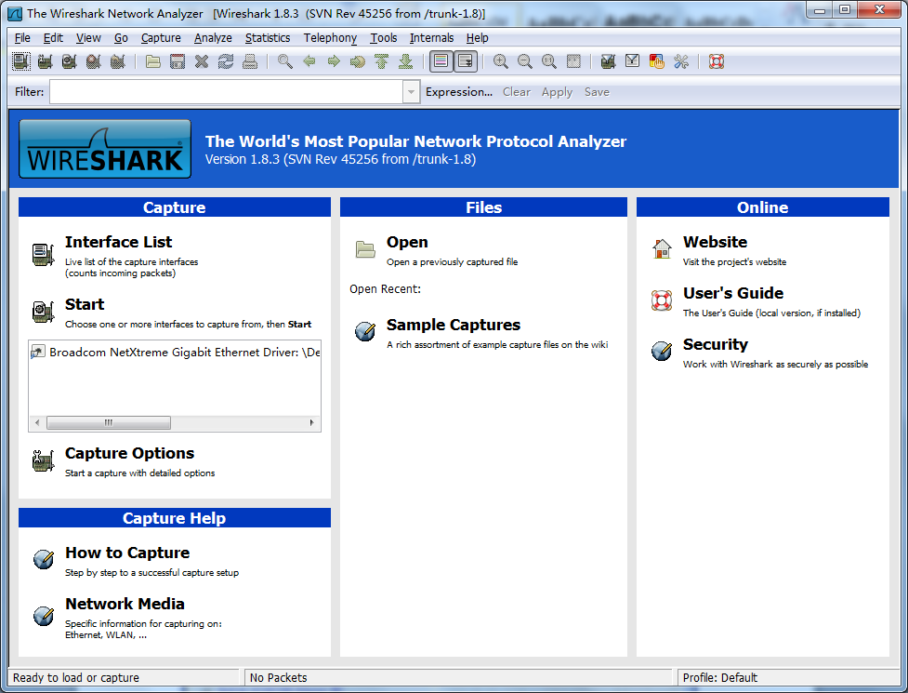
Wireshark主界面

Slide 20
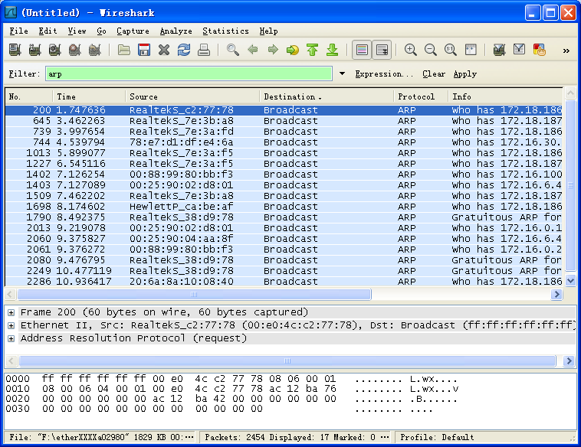
数据包捕获实例
分为七列，分别表示：编号（编号不会发生改变）、时间戳、源IP、目的IP、最高层协议、分组长度、附加信息。

Slide 21
网络协议分析软件
Wireshark是一款功能强大而操作相对简便的抓包软件
在进行网络实验时，往往采用抓包分析的方法来验证一些实验，故应熟练掌握此工具软件
实验9：使用wireshark捕获数据包，设置2至多种不同过滤条件，并记录和分析结果

Slide 22
网络模拟软件PacketTracer(p29-39)
Cisco 公司针对其CCNA 认证开发的一个用来设计、配置和故障排除的网络模拟软件
  可以学习网络连接方法
  理解网络设备对数据包的处理
  学习IOS的配置
  锻炼故障排查能力

Slide 23
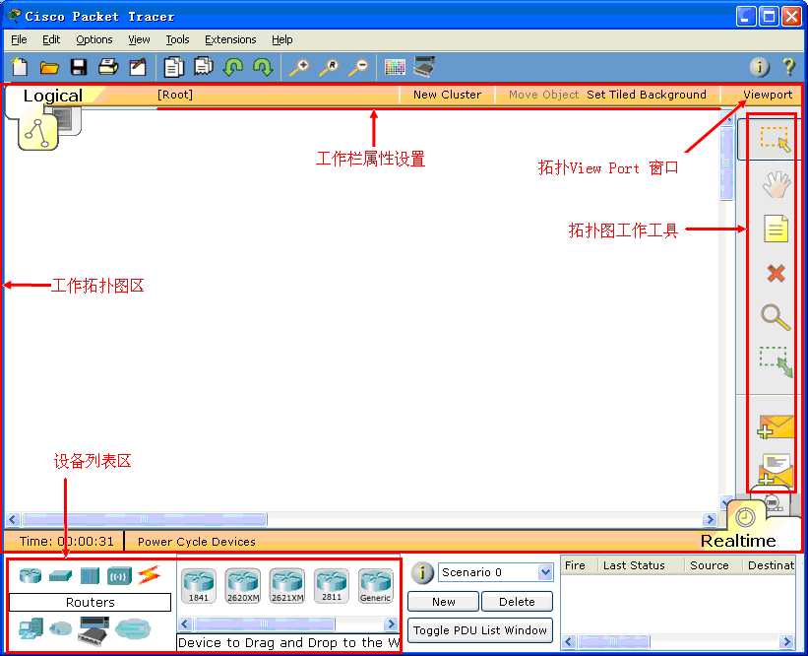
网络模拟软件Packet Tracer
Packet Tracer 5.3界面

Slide 24
网络模拟软件Packet Tracer
实验10：使用Packet Tracer实时、仿真两个操作模式呈现网络的行为

Slide 25
绘制网络拓扑图(p40)
网络拓扑结构是指网络电缆与物理设备连接的布局特征
  网络系统中各个端点相互连接的方法、形式与几何形状
  可表示出网终服务器、工作站、网络设备的网络配置和相互之间的连接。
网络拓扑包括物理拓扑和逻辑拓扑
  物理拓扑是指物理结构上各种设备和传输介质的布局
  逻辑拓扑定义了发送数据的主机访问传输介质的方式
网络拓扑图是指用传输媒体互连各种设备的物理布局

Slide 26

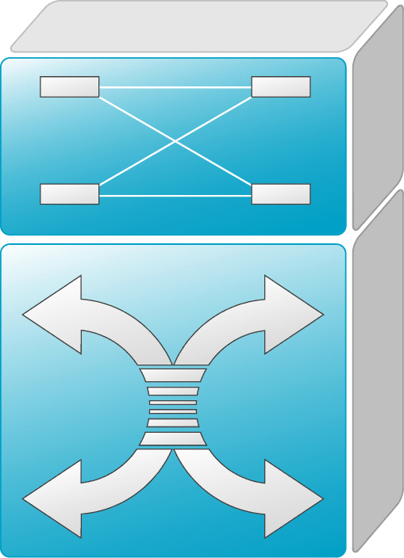
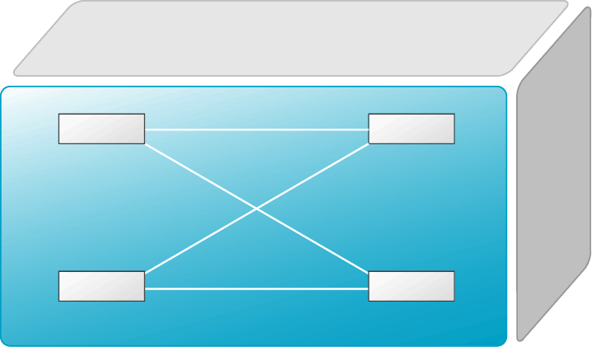
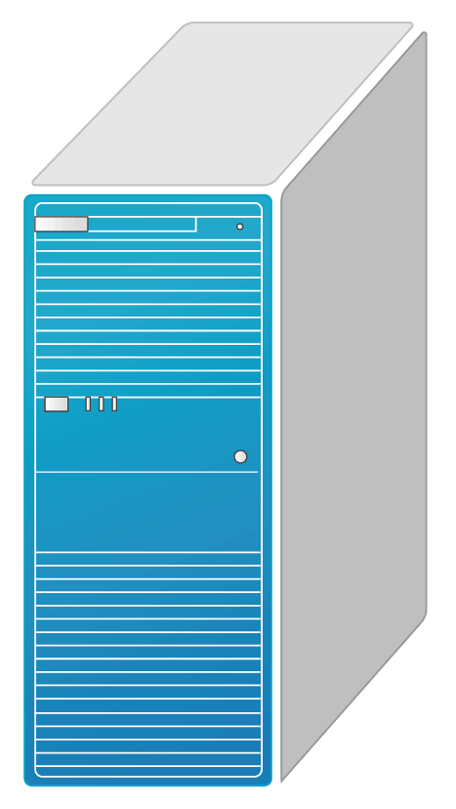





绘制网络拓扑图
实验10：使用Packet Tracer设计和绘制一个网络拓扑图
交换机类图标
路由器类图标、服务器、PC机、防火墙
线路图标
Internet区域

Slide 27
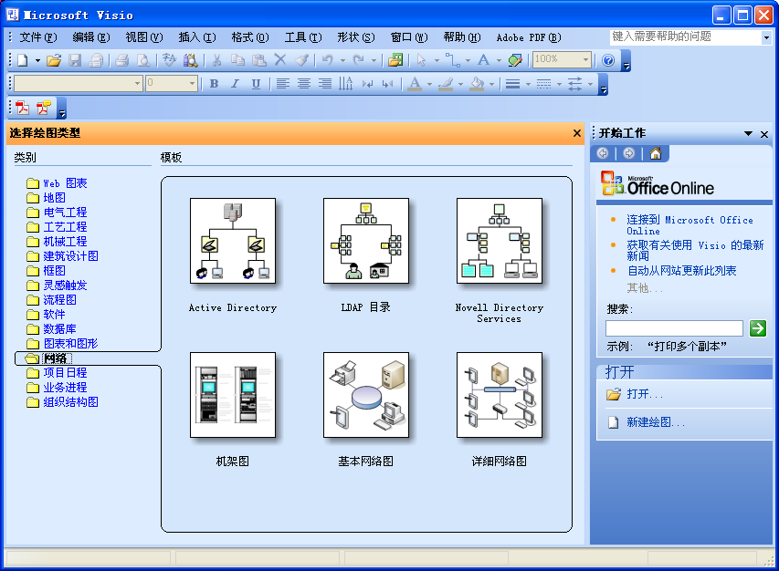
拓扑图绘制工具(p41)
Office的 Visio绘图软件

Slide 28
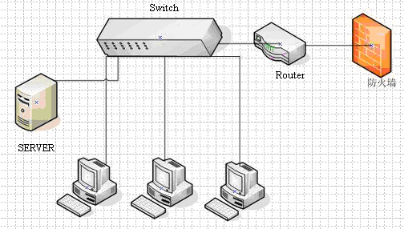
拓扑图绘制工具
绘制实例

Slide 29
录屏软件
一款好的录屏软件不仅要有清晰的画质、文字效果而且还要功能齐全。
知名录屏软件
  快剪辑
  EV
  Bandicam（班德康）
  ......

Slide 30
EV录屏
同步录制电脑屏幕中的一切活动，独有特色辅助工具，支持输出MP4、AVI、MP3、WAV等多种格式视频支持。
屏幕区域录制：录制一个要录制的矩形区域。
手绘涂鸦功能：在录屏过程中可以手绘圈出重点或截图。
添加网络摄像头：在录屏过程中可以添加网络摄像头到视频
录制麦克风声音：把声音完美添加到视频中，一边讲一边录制
鼠标点击效果：录制视频时显示鼠标并会出现点击动画效果。
添加我的水印：水印图片可以添加到视频，并可以选择水印的位置，以防复制传播。

Slide 31
狸窝视频转换器
狸窝全能视频转换器是一款功能齐全、支持格式众多的视频格式转换器。
具有强大的音视频编辑功能。
通过狸窝全能视频转换器，能够对视频进行裁剪、添加音频、添加logo、截取转换视频片段等操作，按照自己意愿制作自己中意的视频和音频并保存下来。
在视频转换设置中，可以对输入的视频文件进行可视化编辑，例如：裁剪视频，截取部分视频转换，不同视频合并成一个文件输出，调节视频亮度，对比度等。

Slide 32
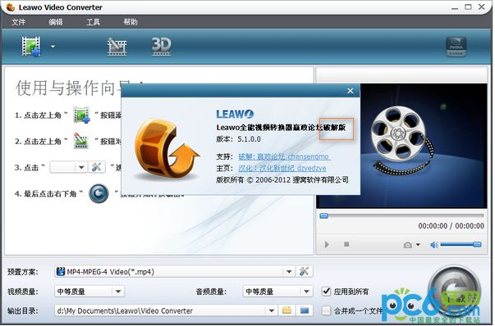
狸窝视频转换器

Slide 33
制作实验视频
视频制作步骤
1）首先，选取所制作的视频内容，编写剧本，详尽的写出每个镜头的画面，解说词等等。
2）利用手机进行视频录制或录屏软件拍摄一系列视频素材
3）准备素材文件。依据具体的视频剧本以及提供或准备好的素材文件可以更好的组织视频编辑的流程。
4）进行素材的剪切。
5）加特效。添加各种过渡特技效果，使画面的排列以及画面的效果更加符合人眼的观察规律，更进一步进行完善。
6） 添加字幕（文字）。在视频片段中，必须添加字幕，以更明确的表示画面的内容，使人物说话的内容更加清晰。
7）生成视频文件。

Slide 34
实验报告的书写要求
对实验过程进行监控
注意实验前后的对比、分析
实验截图
  当前活动窗口（同时按下Alt+PrScrn键）
  整个屏幕（按下PrScrn键）
  窗口中的任意部分（使用Windows附件中的截图工具）
  截图加工（使用Windows附件中的图画工具）
撰写实验报告

Slide 35
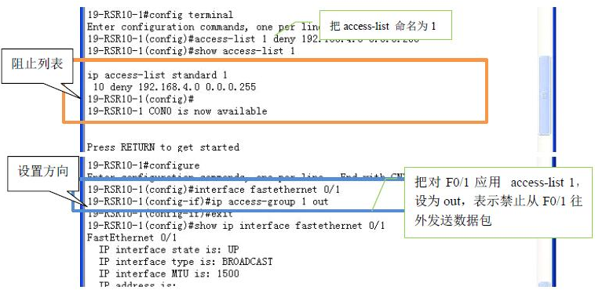
实验截图例
实验过程的截图

Slide 36
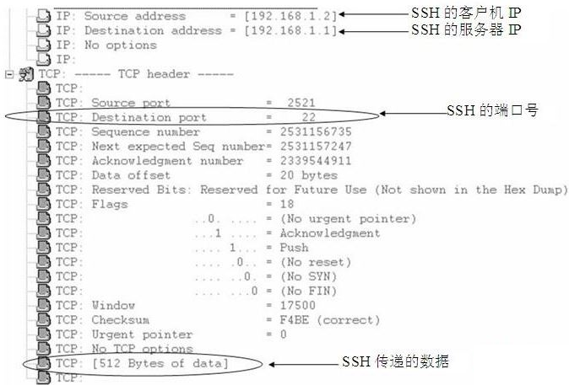
实验截图例

